Slide 1
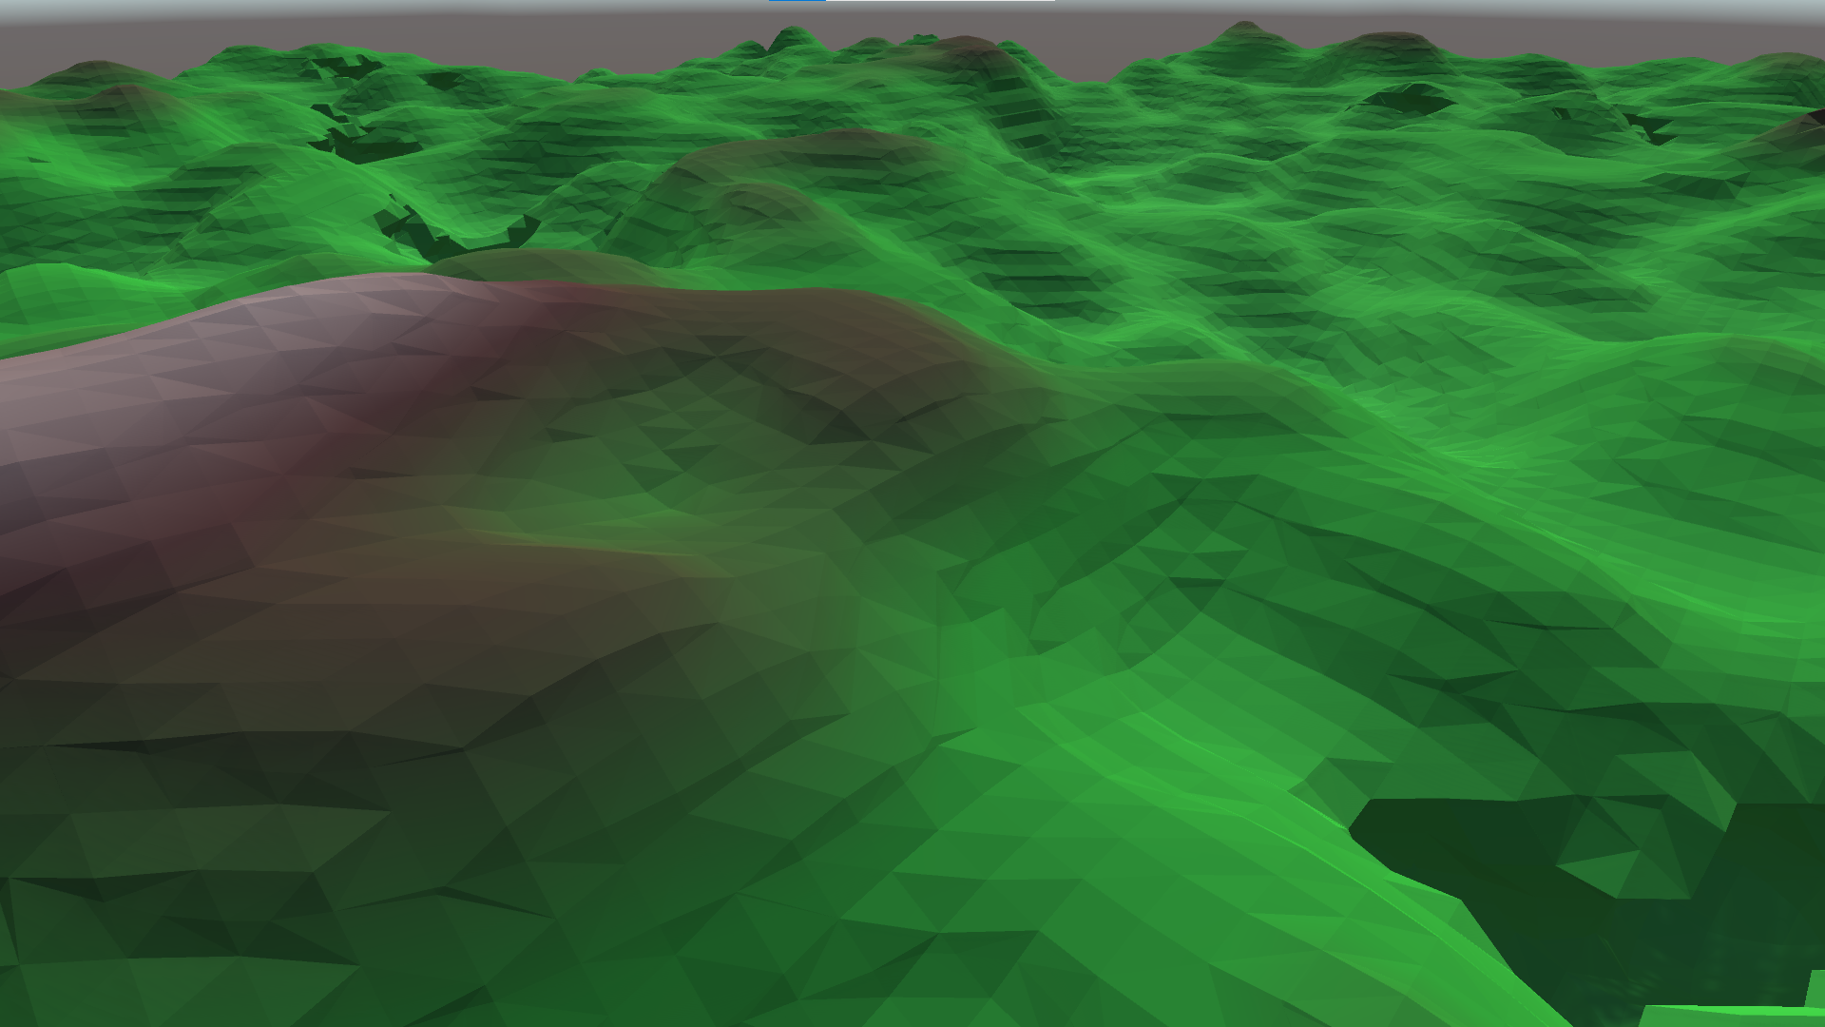
Proceduralno generisanje 3D terena

Slide 2
Šta želimo da postignemo?
Želimo da teren ima pećine
Da igrač moze da uništava i modifikuje teren
Mogućnost generisanja beskonačnog terena

Slide 3
Kako ćemo to postići?
Marching cubes algoritam
Kombinovanje 2D i 3D noise-a
Podela mape na delove

Slide 4
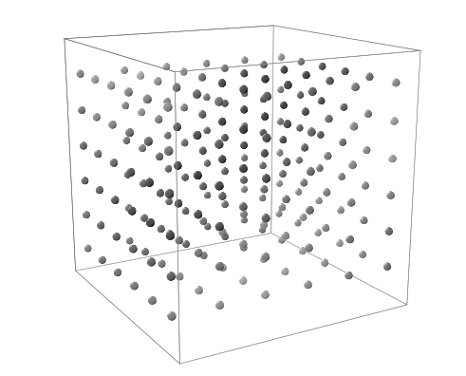
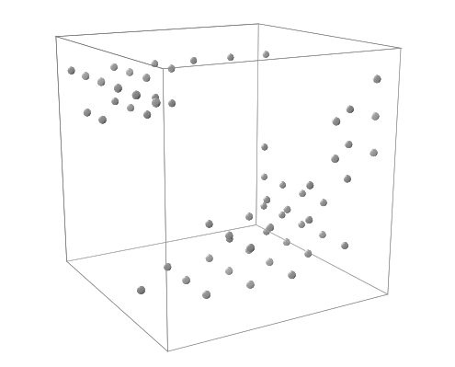
Marching cubes algoritam
F(x, y, z) = d
Uzimamo vrednosti iz 3D prostora
>0.5
Voxel

Slide 5
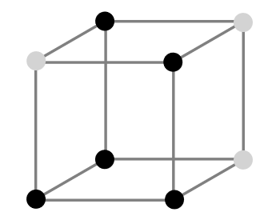
Marching cubes algoritam
0.4
0.8
0.4
0.7
0.3
0.7
0.1
0.2
256 razlicitih kombinacija tačaka koje su popunjene i one koje nisu.

Slide 6
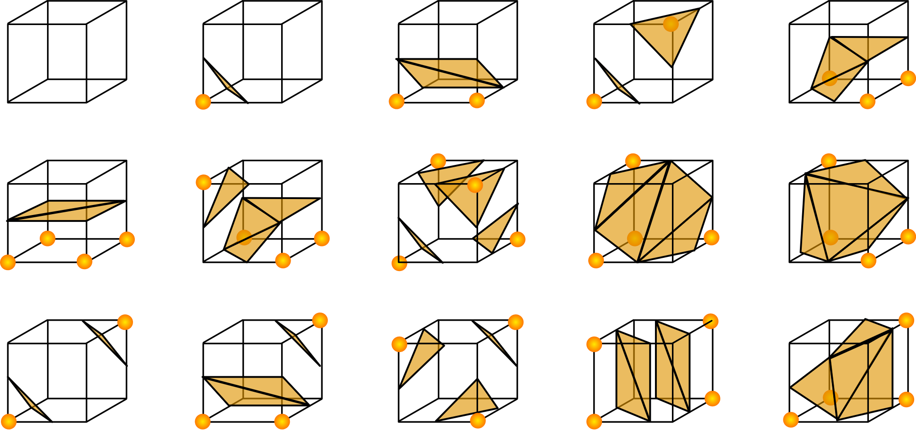
Marching cubes algoritam
Imamo 14 različitih kombinacija i jednu trivialnu kombinaciju. Sve ostale su njihove rotacije.

Slide 7
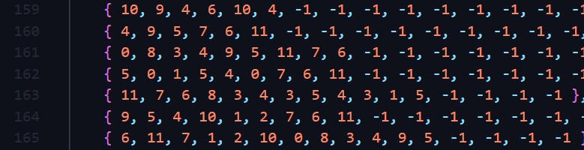
Marching cubes algoritam
4
5
76563210
10100010
162
7
6
0
1
3
2

Slide 8
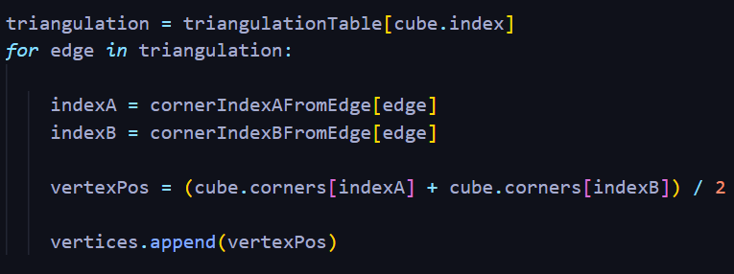
Marching cubes algoritam
{5, 0, 1, 5, 4, 0, 7, 6, 11}
4
7
5
6
8
9
11
10
0
3
1
2

Slide 9
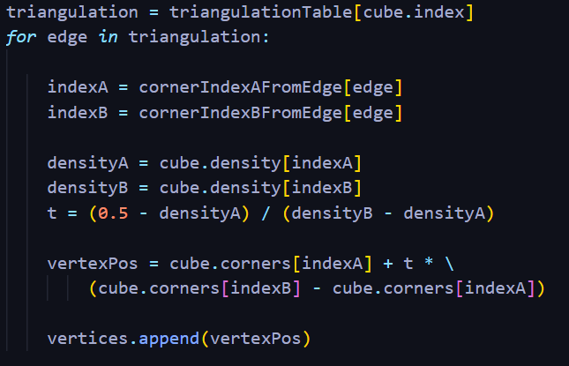
Marching cubes algoritam - interpolacija
{5, 0, 1, 5, 4, 0, 7, 6, 11}
0.4
0.8
0.4
0.7
0.6
0.5
0.4
0.3
0.7
0.3
0.2
0.1
0.2

Slide 10
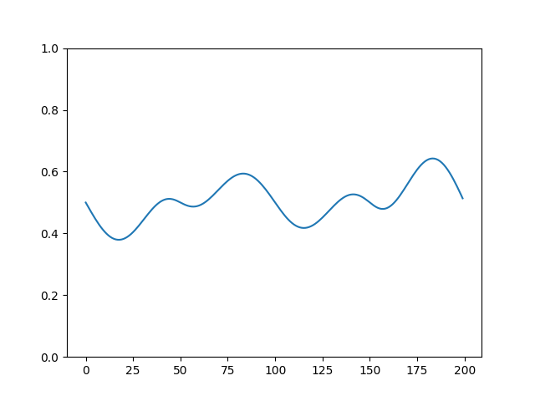
Kombinovanje 2D i 3D noise-a
Perline I simplex noise
F(xi) = b => F(xi + “mali pomeraj”) = b + “mala promena”

Slide 11
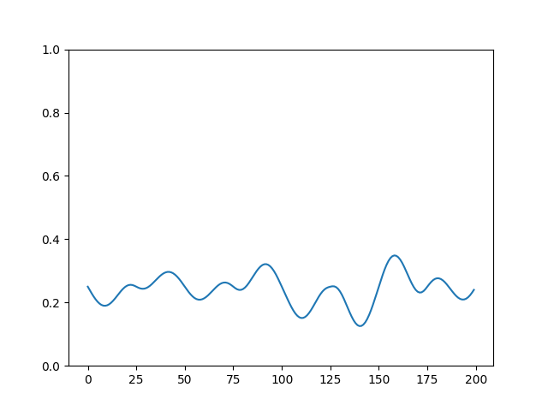
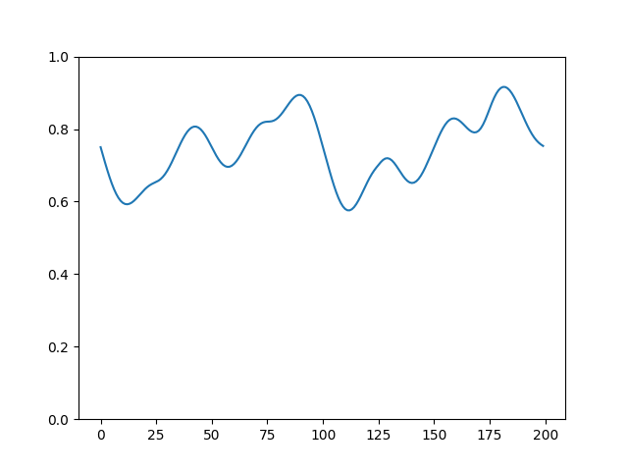
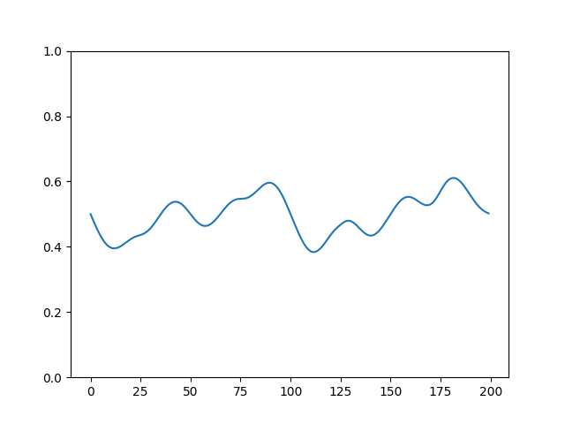
Kombinovanje 2D i 3D noise-a
Na primeru kompinovanja 1D I 2D noise-a
2/3
Noise layer
Frekvencija se poveća 2 puta, a amplitude se smanji 2 puta.

Slide 12
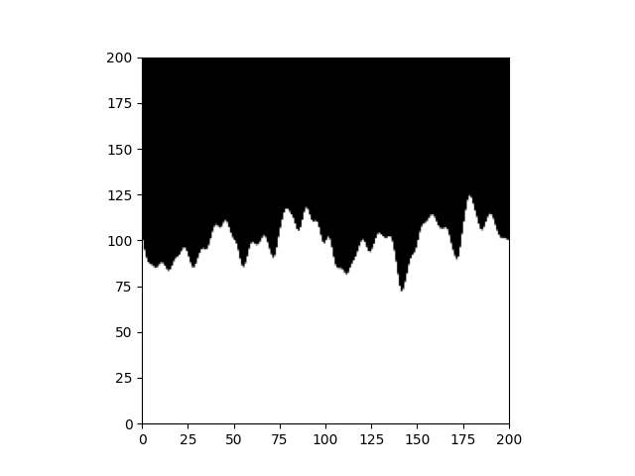
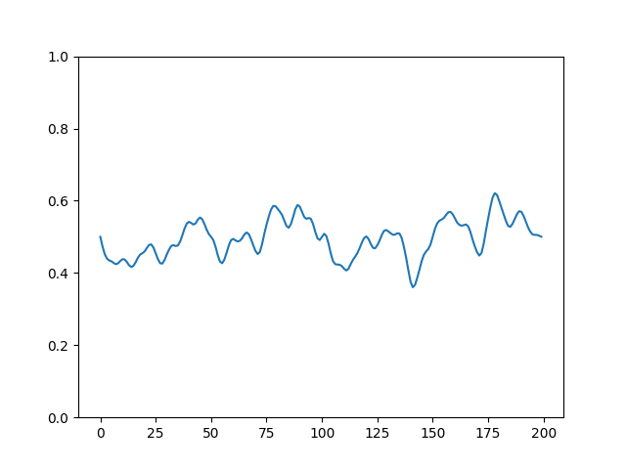
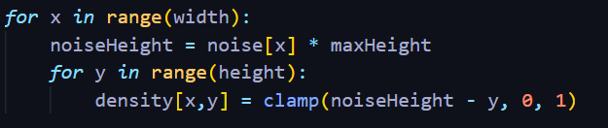
Kombinovanje 2D i 3D noise-a

Slide 13
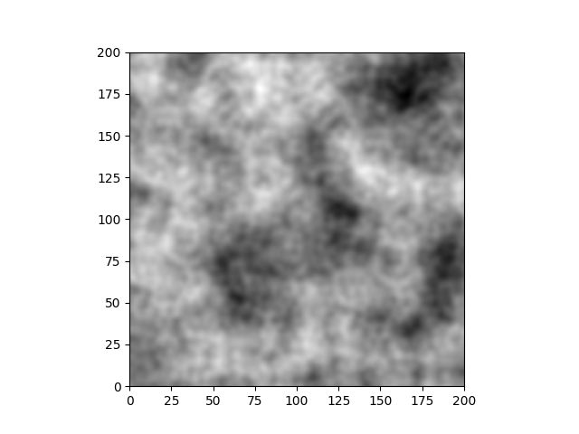
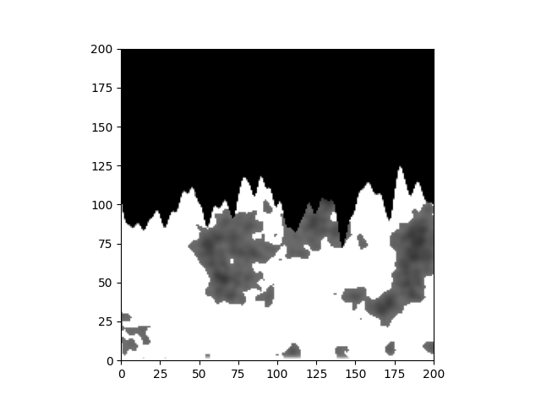
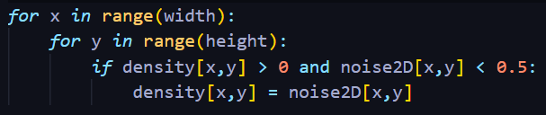
Kombinovanje 2D i 3D noise-a
Isto takvom kombinacijom “layer”-a mozemo da napravimo 2D noise

Slide 14
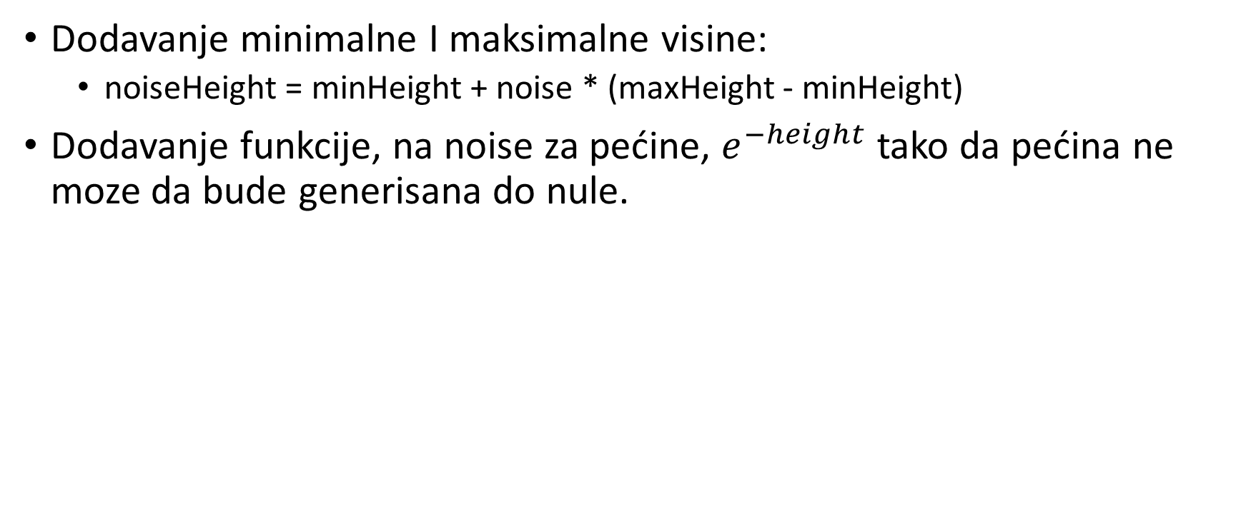
Kombinovanje 2D i 3D noise-a
Dodavanje minimalne I maksimalne visine:
  noiseHeight = minHeight + noise * (maxHeight - minHeight)
Dodavanje funkcije, na noise za pećine, $e^{−height}$ tako da pećina ne moze da bude generisana do nule.

Slide 15
Podela mape na delove
Cilj beskonacno generisanje terena
Delovi mape - chunks
N = 8
N = 16, 32, 48, 64
ID = (x, y, z)
Density points
Mesh
N
ID

Slide 16
Podela mape na delove
Crvene je potrebno obrisati, a zelene generisati. To radimo tako sto imamo dva reda jedan za brisanje a jedan za generisanje.

Slide 17
Jos neke sitnice
Boju terena dobijamo tako sto imamo lookup teksturu I na osnovu pozicije piksela, njegove visine na terenu, dodeljujemo tom pikeslu boju.
Ovakav način implmentiranje terena nam omogućava da lako možemo da menjamo boje terenu.
Takođe je moguće menanje terena tako sto na odgovarajućoj tački/voxel-u dodajemo ili oduzimamo vrednost.

Slide 18
Korisni linkovi i materijali za dalje proučavanje
Tabela trouglova i kako je koristiti: http://paulbourke.net/geometry/polygonise/
Video koji objašnjava marching cubes algoratam: https://www.youtube.com/watch?v=M3iI2l0ltbE
Dokument koji kombinuje marching cubes algoritam I chunk system, sa još nekom optimizacijama: https://0x00000000.dev/terrain-generation/

Slide 19
Hvala na pažnji!

